Slide 1
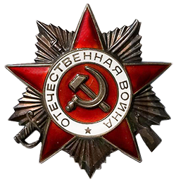
Проект
Детская организация «Единство» имени И.А.Заикина
Имя героя школе
Педагог-организатор Нуреева Т.В.

Slide 2

Актуальность
Тема Великой Отечественной войны чрезвычайно актуальна в современном обществе, она способствует объединению, сплочению нашего народа. Духовное наследие Великой Отечественной войны открывает нам основные жизненные ценности и ориентиры человека. Это, прежде всего, патриотизм, справедливость, благородство, солидарность, верность своей семье, моральные и юридические обязательства перед обществом, идея служения Отечеству.

Slide 3
Имя героя школе
Задачи:
Цели:
повышение уровня исторических знаний;
популяризация истории Отечества среди обучающихся;
формирование духовно-нравственных ценностей гражданского сознания;
повышение исторической культуры у подрастающего поколения;
патриотическое воспитание обучающихся на примере героев Отечества;
развитие поисково-исследовательской деятельности.
увековечивание памяти героев Отечества и изучение исторического прошлого нашей Родины в целях формирования духовно – нравственного и патриотического воспитания подрастающего поколения;
активизация исследовательского поиска у учащихся;
повышение интереса к событиям Великой Отечественной войны и отечественной истории;
воспитание чувства гордости и патриотизма у молодежи, формирование постоянной готовности к защите Родины.

Slide 4
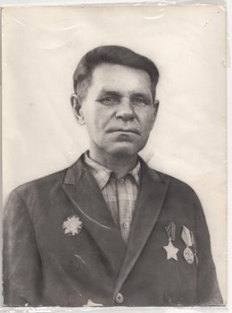
Заикин Иван Алексеевич
Родился 23 октября 1923 года в семье Заикиных Агафьи и Алексея в селе Татарское Бурнашево .
Иван был маленьким, когда умер его отец. Мама одна воспитывала детей.
Начальное образование получил в Татарско-Бурнашевской школе, затем продолжил обучение в Свияжской средней школе.
23.10.1923-
29.01.1989

Slide 5
Заикин Иван Алексеевич
В апреле 1942 Заикина Ивана Алексеевича мобилизуют на фронт. Воевал Иван Алексеевич в 93-ей танковой бригаде, 211-ом танковом батальоне.
Сформирована 93 танковая бригада 1 марта 1942 г. в Сталинградском военном округе. Участвовала в Сталинградской битве, в боях под Курском, за Днепр, в боях по освобождению Правобережной Украины.
За доблесть и мужество воинов, проявленных при освобождении г. Житомир, 1 января 1944 года танковая бригада удостоена почетного наименования «Житомирская».
Участвовала во Львовско-Сандомирской наступательной операции. С 5 августа 1944 года воевала на территорию Польши. Во всех перечисленных сражениях принимает участие и наш земляк Заикин Иван Алексеевич

Slide 6
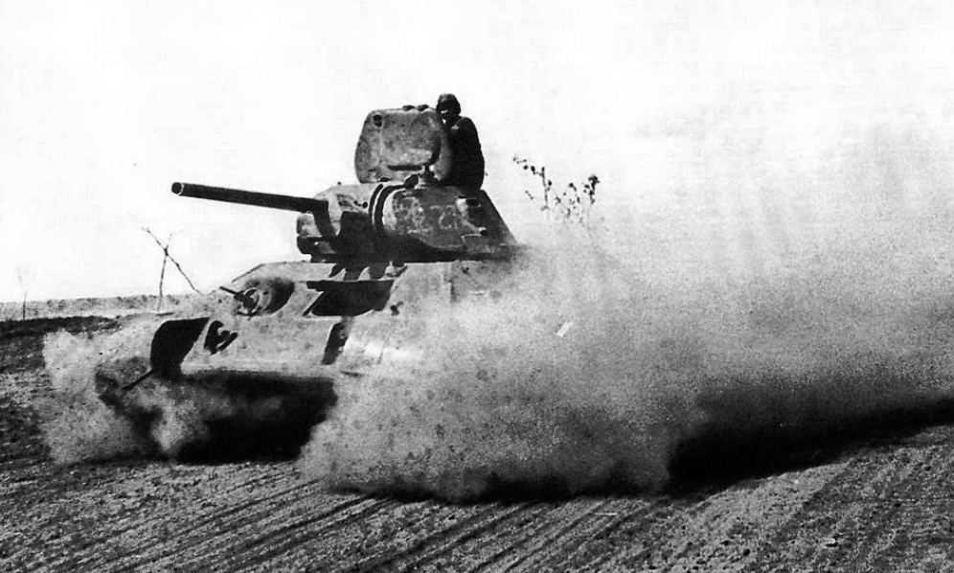
Заикин Иван Алексеевич
Механик-водитель
Т-34
Военная специальность Заикина Ивана Алексеевича механик – водитель танка Т-34.
Танк T-34 — советский средний танк периода Великой Отечественной войны, выпускался серийно с 1940 года, был основным танком Красной Армии до первой половины 1944 годa.

Slide 7
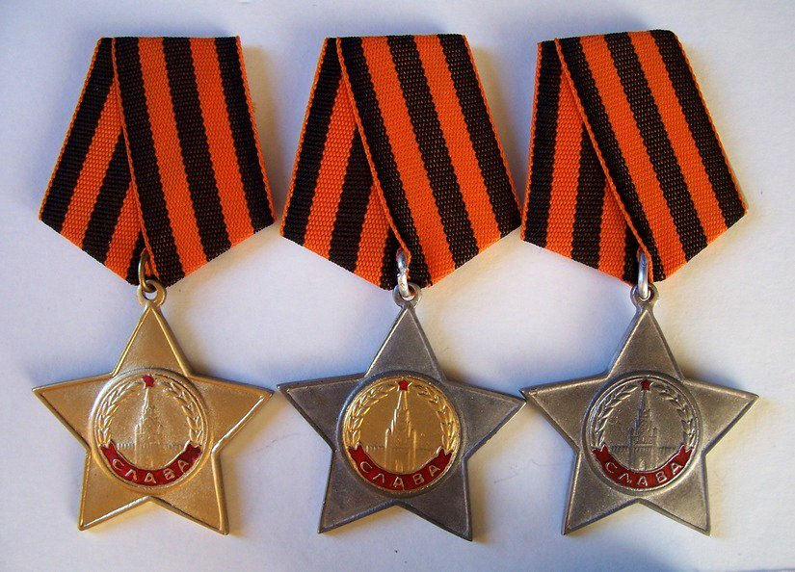
Заикин Иван Алексеевич
Никто не забыт
-ничто не забыто!
За мужество и отвагу, проявленные в боях1944 года Заикин Иван Алексеевич награждён орденом Отечественный войны 2-й степени и орденом Славы 3 степени.

Slide 8
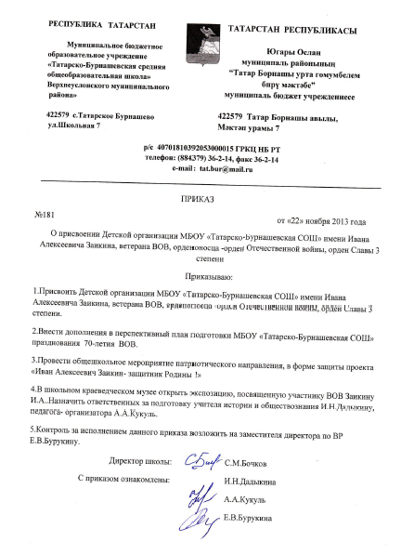
Согласно приказа директора №181 от «22» ноября 2013 года «О присвоении Детской организации МБОУ «Татарско-Бурнашевская СОШ» имени Ивана Алексеевича Заикина, ветерана Великой Отечественной Войны, орденоносца - орден Отечественной войны, орден Славы 3 степени», ДО носит имя легендарного солдата.
Имя героя школе

